Slide 1
【今日やること】
①タイピング練習
②家をつくろう
スタートちてん(ざひょう)を知ろう
1段目をつくろう
壁をつくろう
天井をつくろう
家の屋根をつくろう
③自分のワールドに家をつくろう

Slide 2
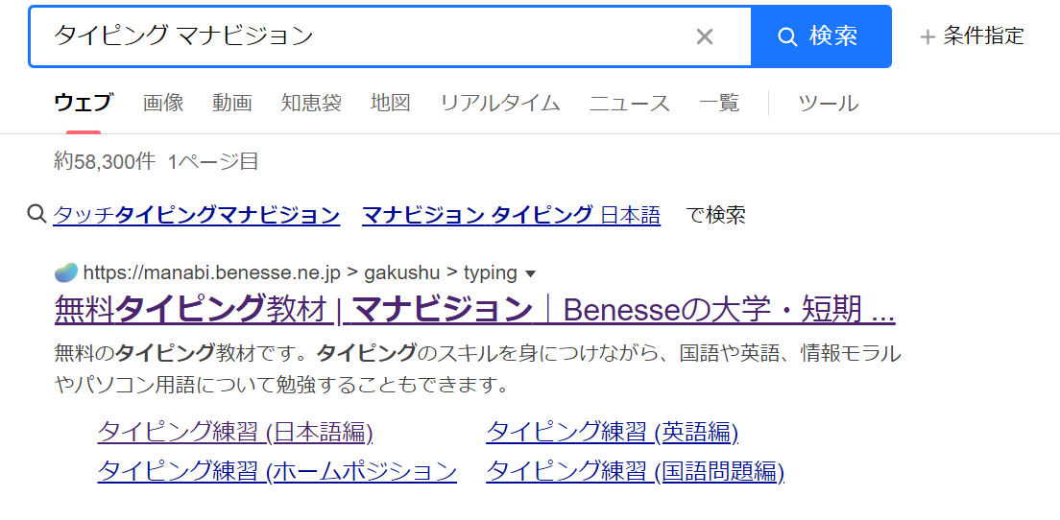
タイピング練習
インターネット検索で
「タイピング マナビジョン」
と検索してタイピング練習をしましょう

Slide 3
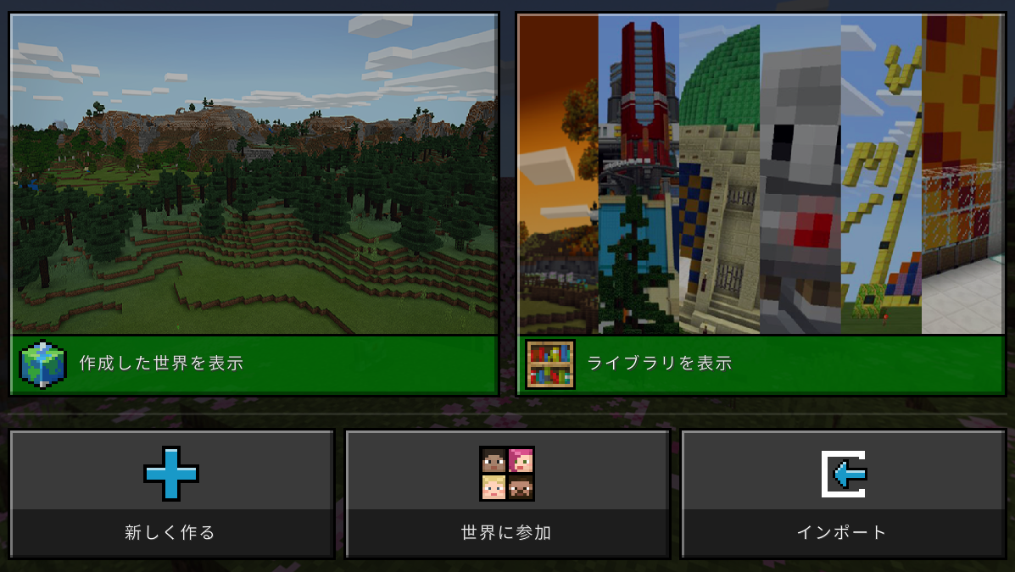
ワールドをインポートしよう

Slide 4
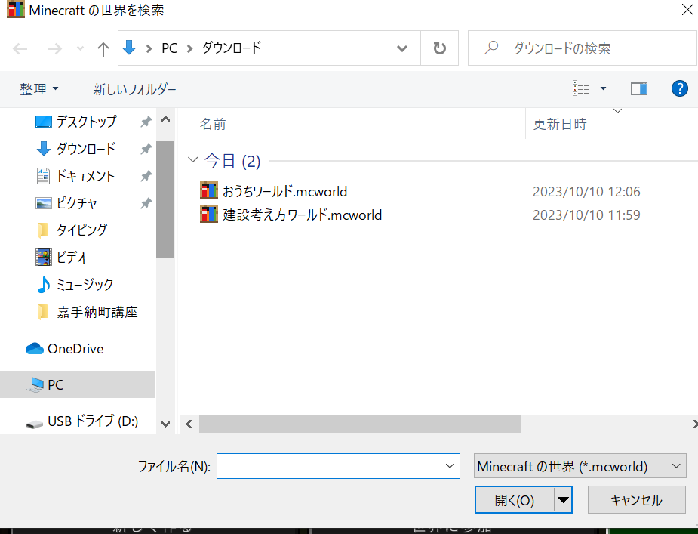
ワールドをインポートしよう

Slide 5
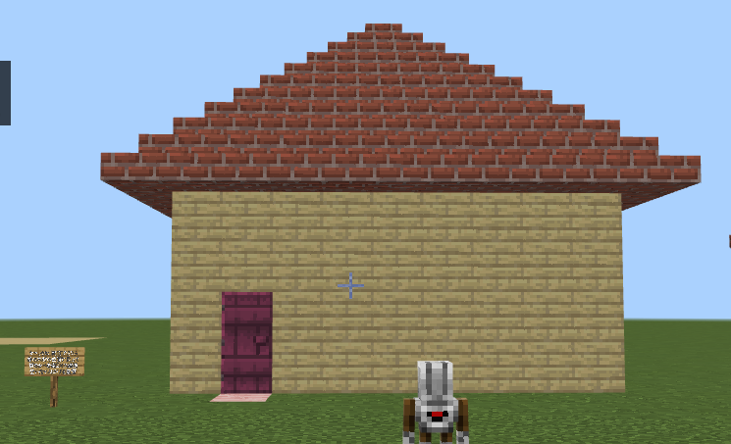
三角屋根のおうちをつくろう

Slide 6
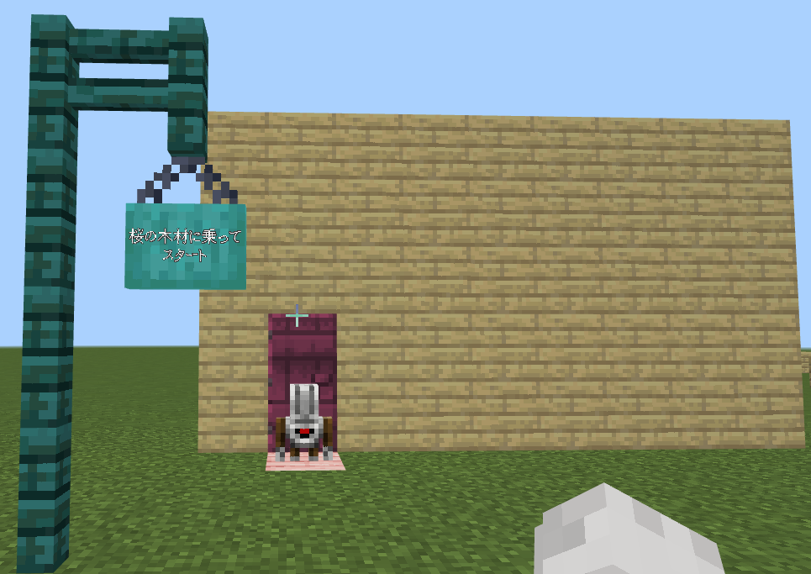
座標(ざひょう)をきめよう

Slide 7
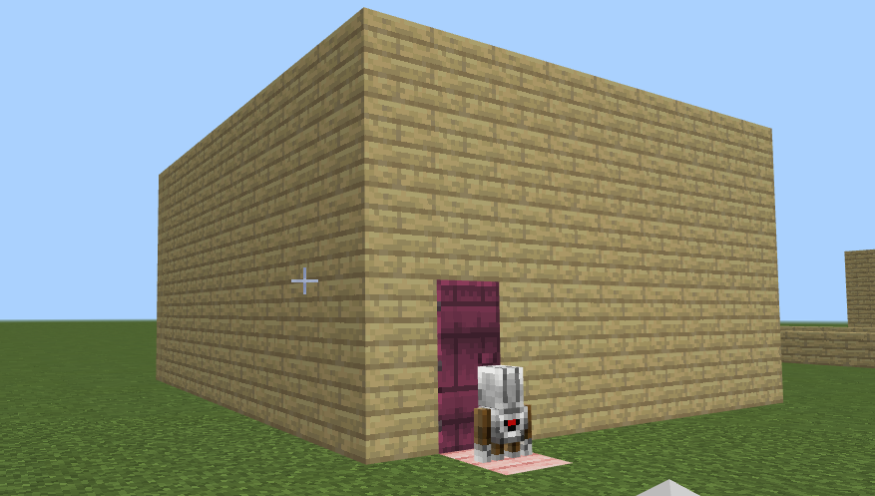
座標(ざひょう)ってなに？
自分がいる現在地を確認することができる便利な機能
Y軸(高さ)
Z軸(南北)
X軸(東西)

Slide 8
座標(ざひょう)ってなに？
自分がいる現在地を確認することができる便利な機能
Y軸(高さ)
X軸(東西)
Z軸(南北)

Slide 9
エージェントを座標に移動させよう

Slide 10
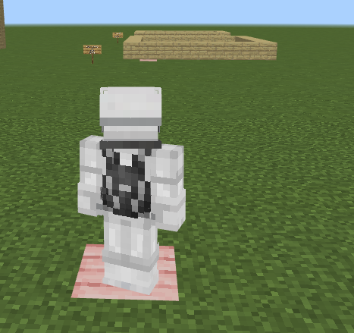
エージェントを座標に移動させよう

Slide 11
コマンドプログラムをつくりましょう

Slide 12
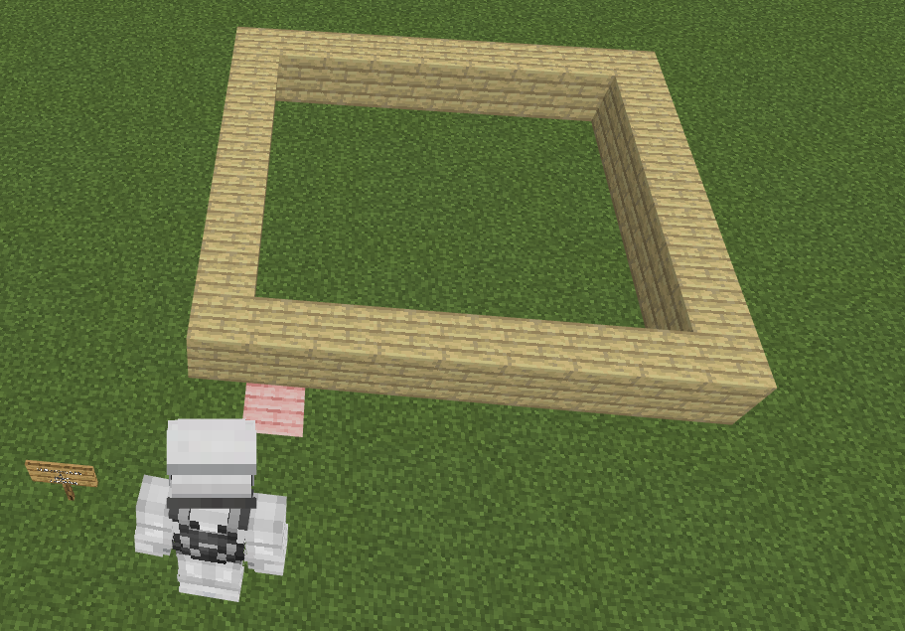
お家のカベをつくりましょう！
8
7
6
5
4
同じ数を
くり返しているね
3
2
1
1
2
3
4
5
6
7
8

Slide 13
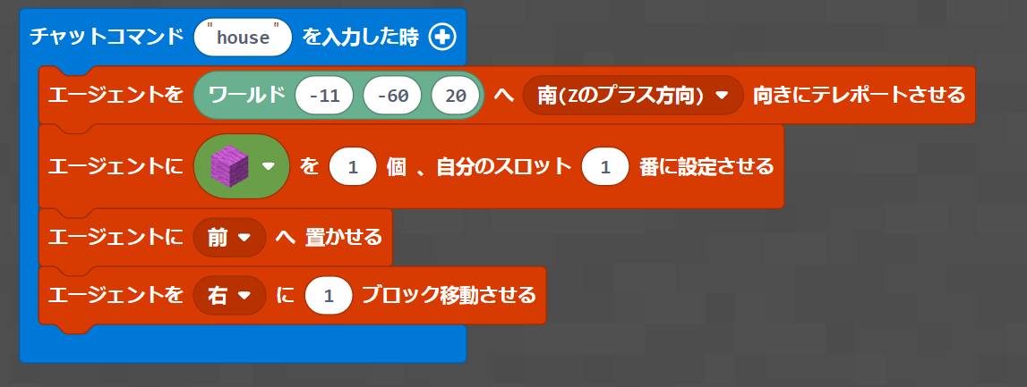
カベをつくるコマンドはなんだろう

Slide 14
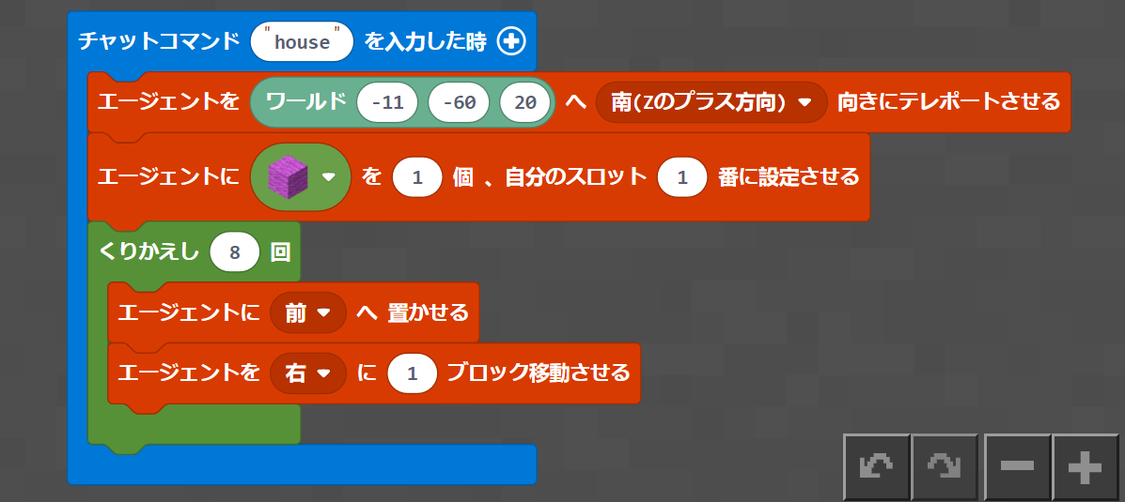
何回くりかえす？

Slide 15
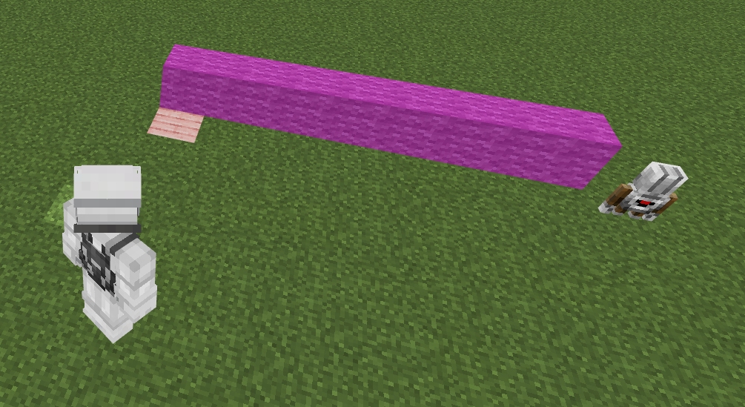
1面のカベが完成

Slide 16
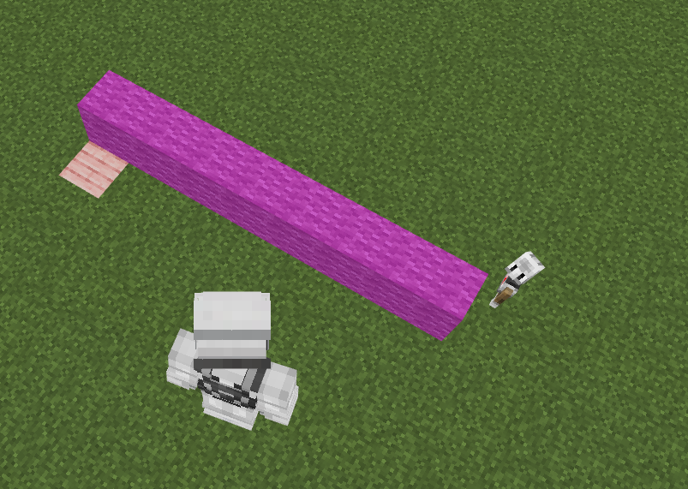
横のカベを作るにはどう動かす？

Slide 17
同じようにくりかえしてみよう
カベは４面だから４回くりかえす

Slide 18
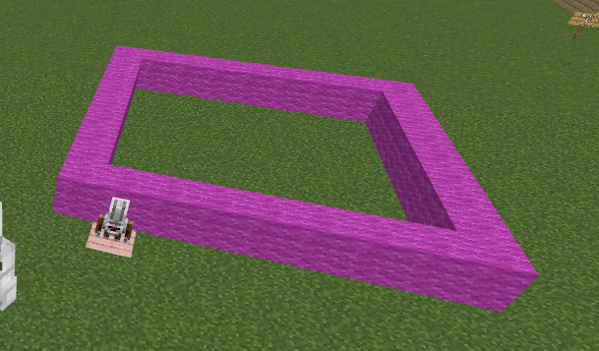
カベの１段目が完成！

Slide 19
カベを高くするにはどうする？？

Slide 20
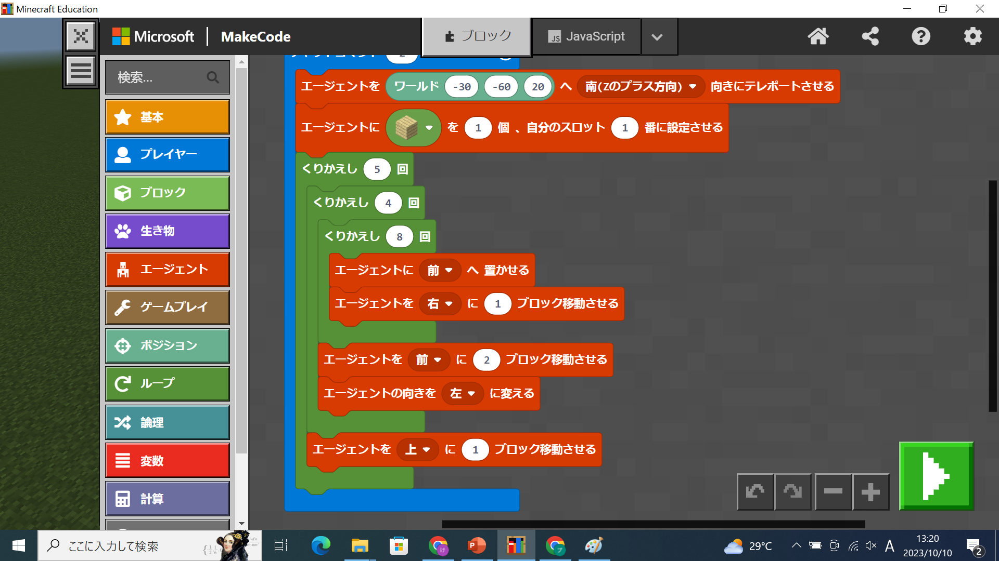
何階だてにする？
この回数を変えると高さが変わるよ

Slide 21
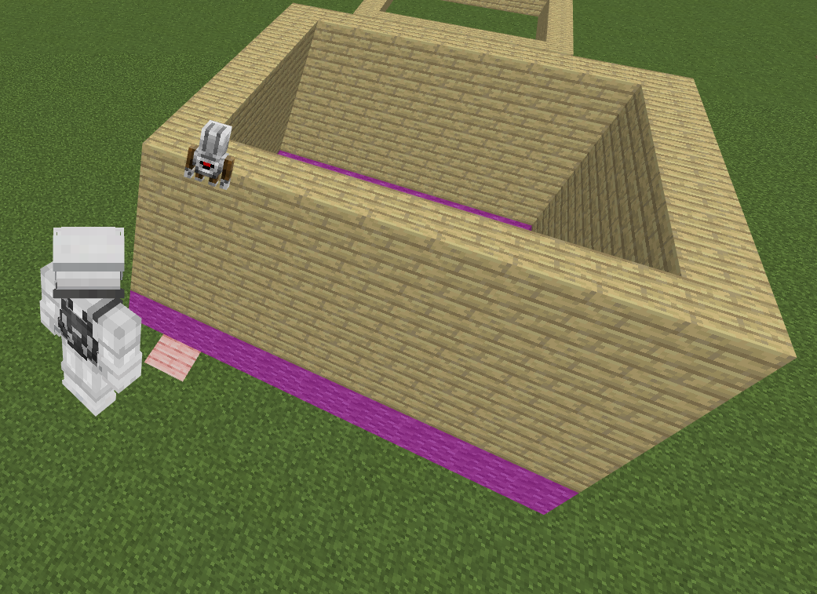
カベが完成！

Slide 22
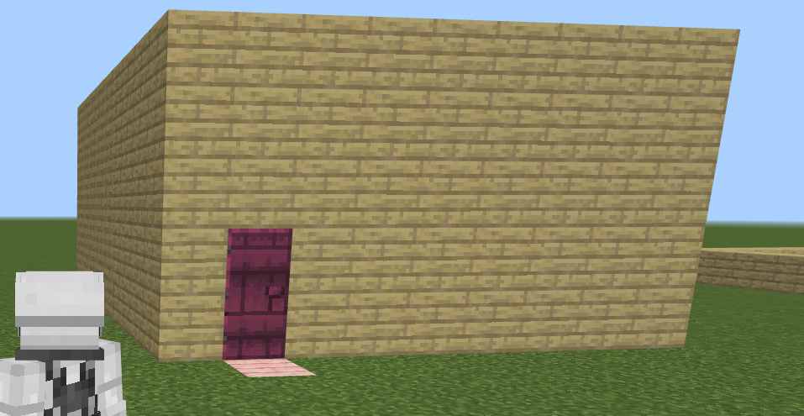
ドアをつくろう！
2
1

Slide 23
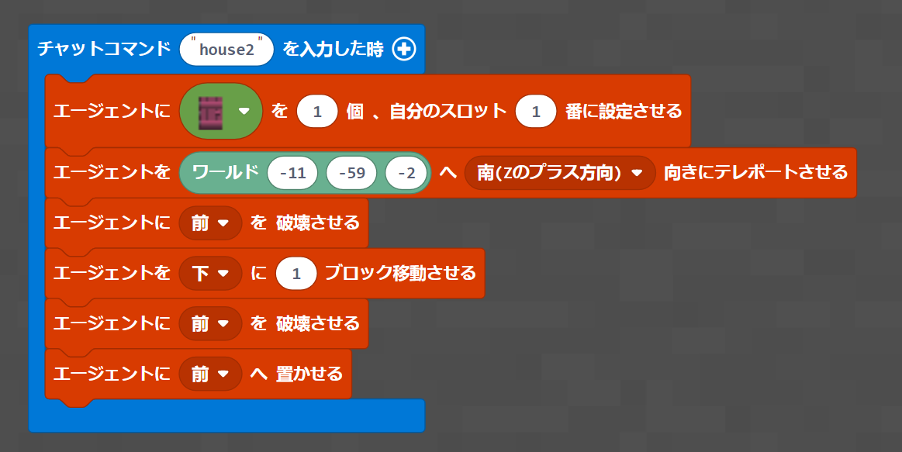
カベを２個壊して、ドアをつけよう
2
ドアの２段目に
テレポート
1

Slide 24
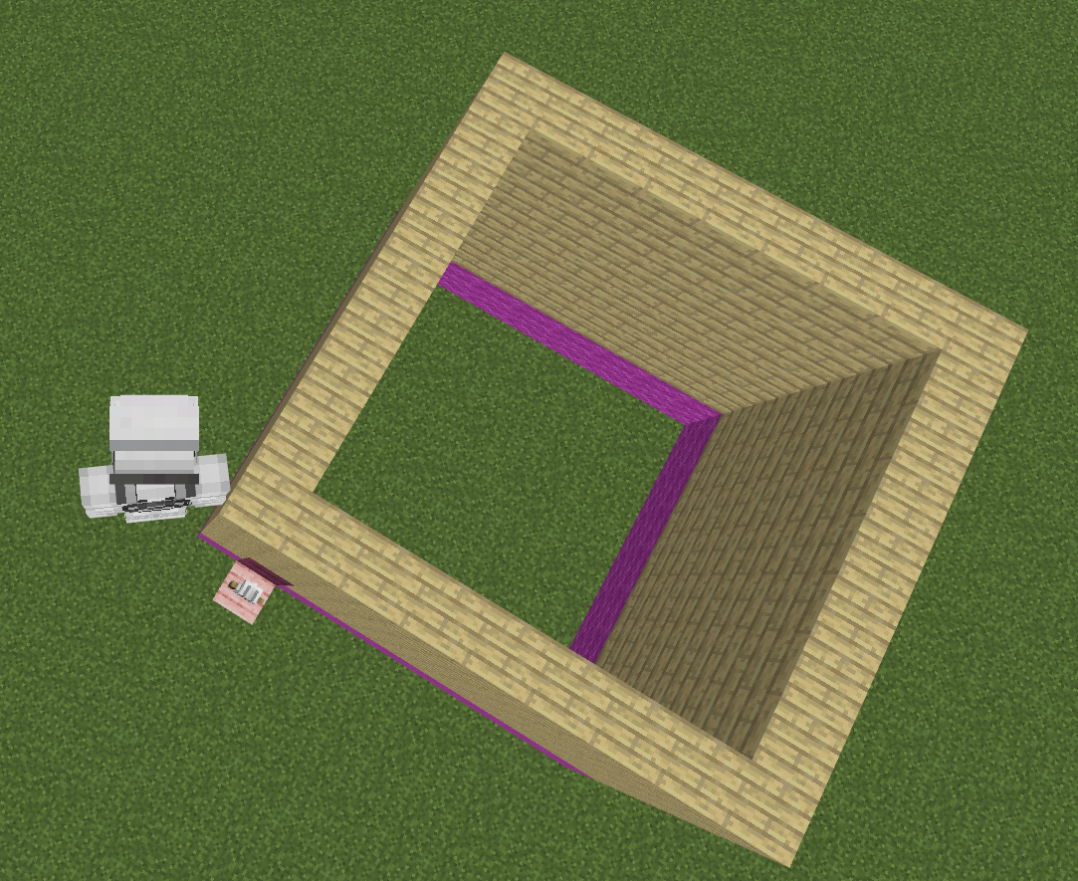
天井(てんじょう)をつくろう！

Slide 25
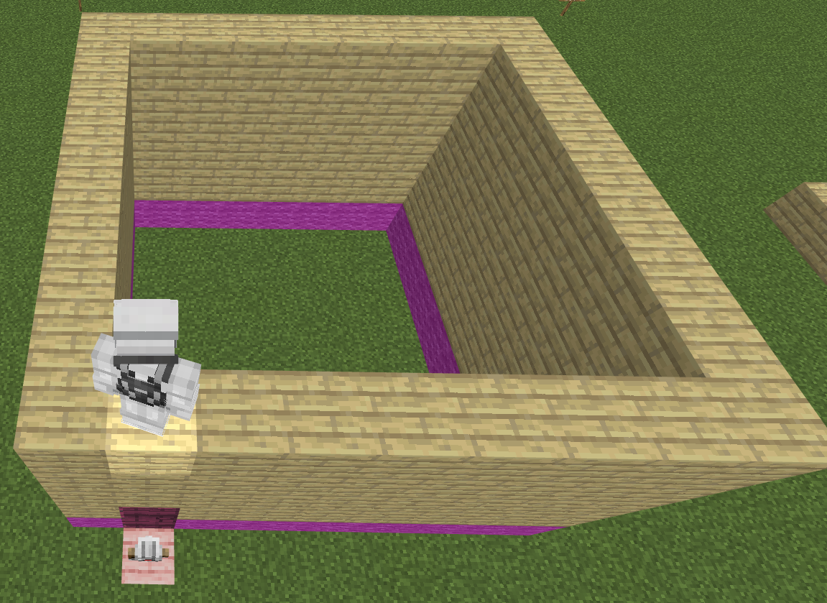
スタート座標は・・・
今たっている位置の一歩前の座標にするには何を変更する？

Slide 26
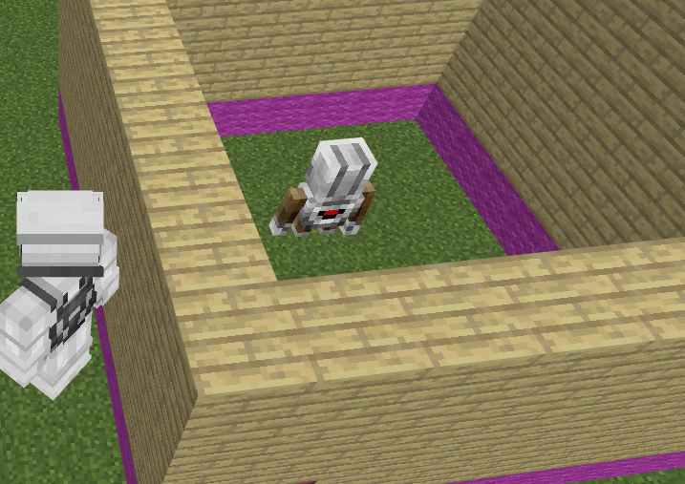
スタート座標は・・・

Slide 27
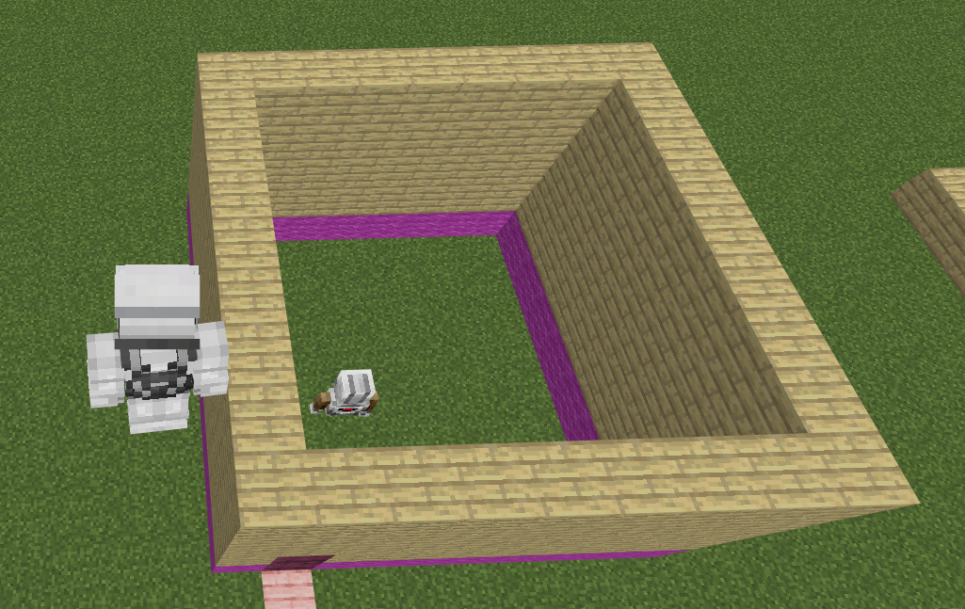
いくつ下においていく？

Slide 28
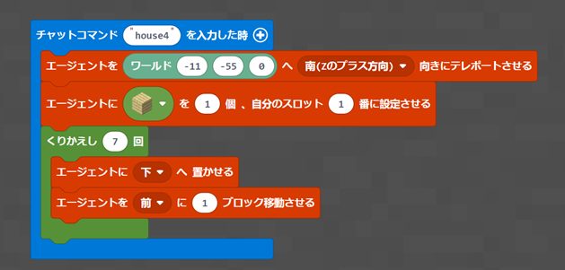
いくつ下においていく？

Slide 29
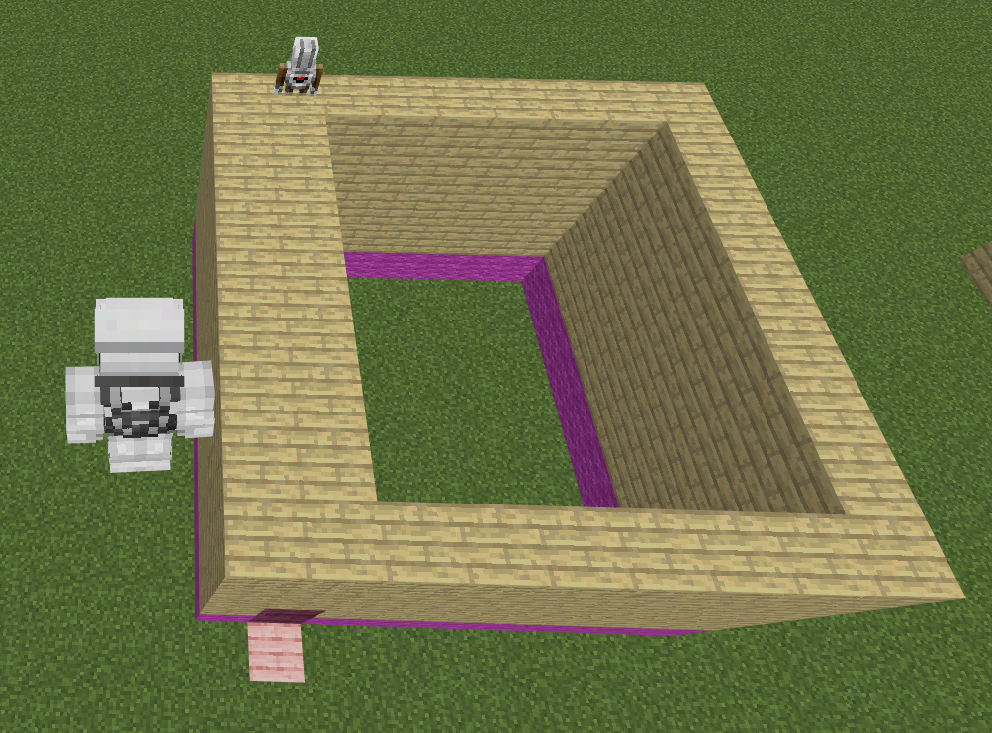
ここに移動するには?

Slide 30
座標移動につかうコマンド！

Slide 31
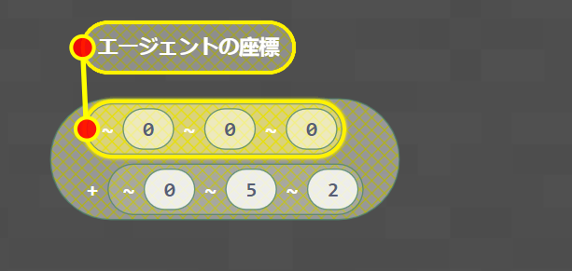
コマンドの使い方！

Slide 32
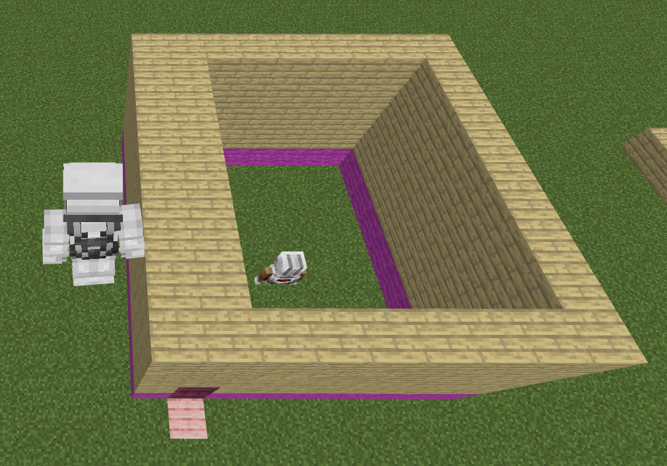
動かしてみよう！
後はくりかえすだけ

Slide 33
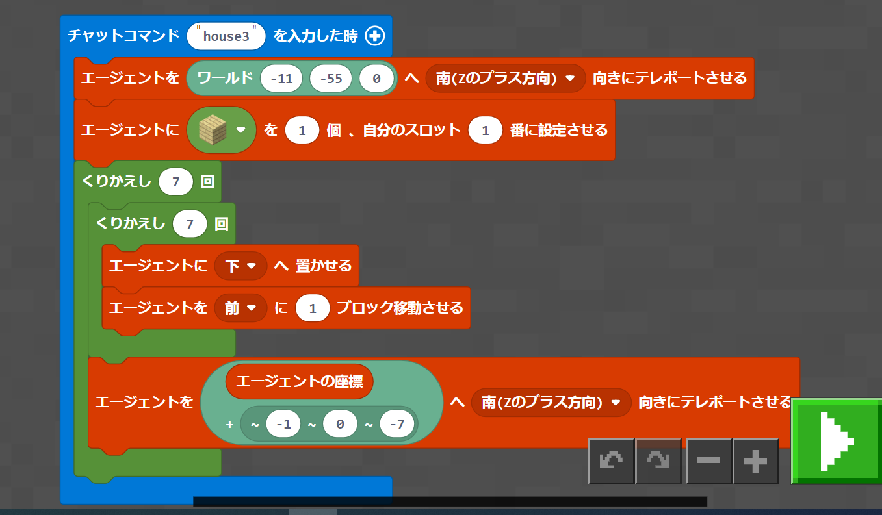
動かしてみよう！
天井は何回くりかえせばいいかな？

Slide 34
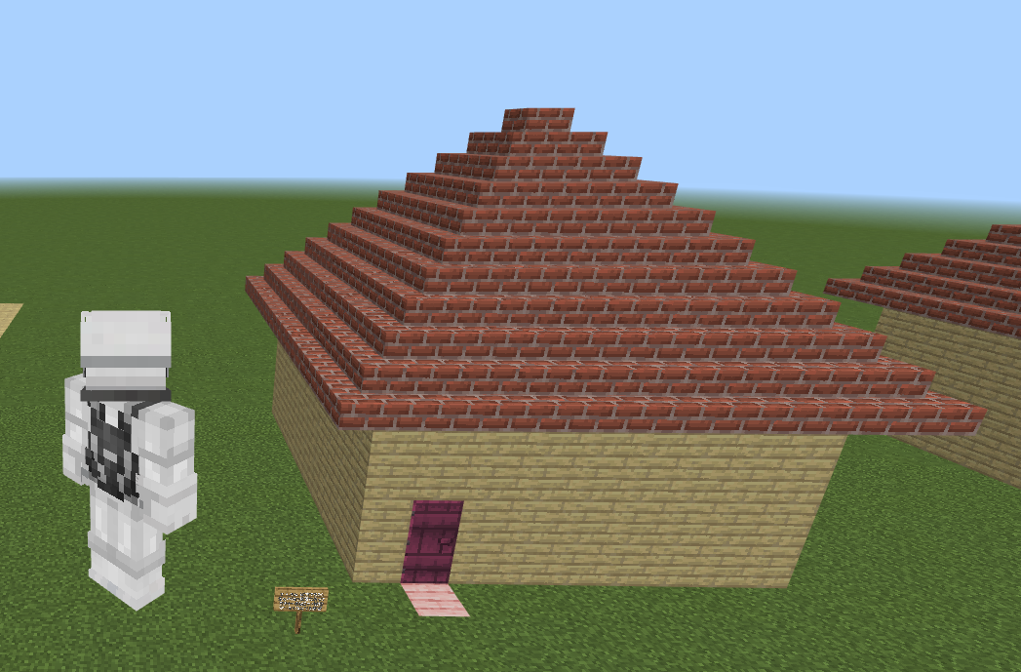
三角屋根をつくってみよう

Slide 35
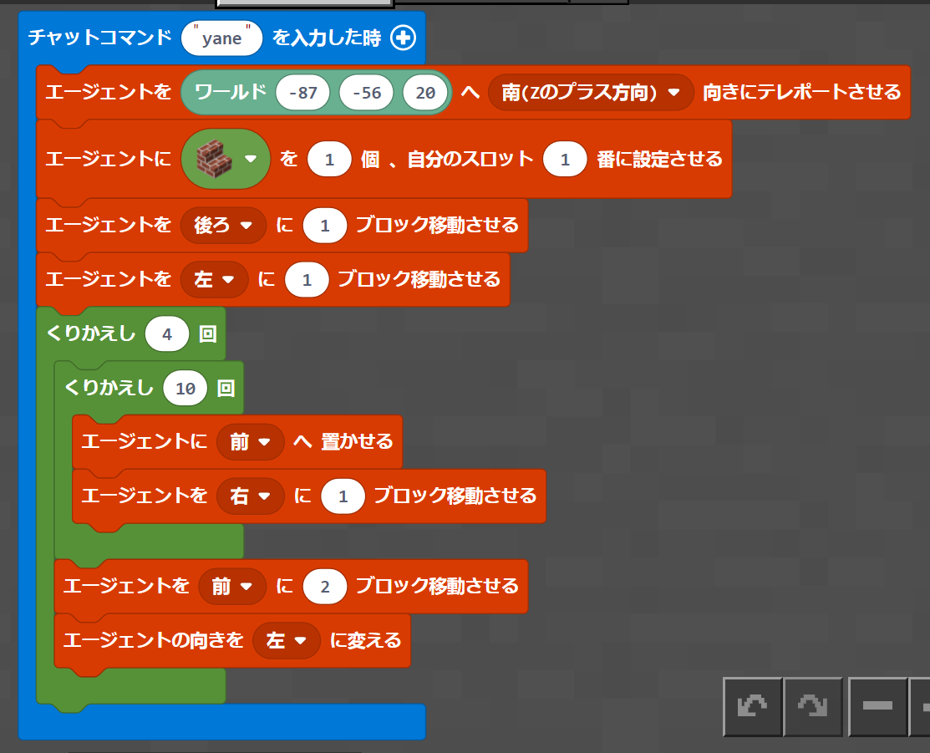
１段目のつくりかた！
【ヒント】
２段目からは、
何か少なくなるよ

